Slide 1
Podstawy tworzenia dostępnego dokumentu

Slide 2



Agenda
Czym jest dostępność cyfrowa?
Wymogi dostępności cyfrowej dla dokumentów.
Podstawy dostępności cyfrowej dokumentów.
  Tytuł
  Nagłówki
  Listy elementów
Tabele
Kontrast
Tekst alternatywny
Linki
Język dokumentu
Zrozumiałość tekstu
Dobre praktyki

Slide 3
1. Czym jest dostępność cyfrowa?

Slide 4

Dostępność cyfrowa
Dostępność cyfrowa to cecha rozwiązań cyfrowych, która umożliwia samodzielne korzystanie z nich przez osoby z niepełnosprawnościami.
Dostępność cyfrowa jest niezbędna dla niektórych,
ale przydatna dla wszystkich.

Slide 5
Kto jest narażony na wykluczenie cyfrowe?
Niewidomi, niedowidzący oraz osoby z dysfunkcjami wzroku
Głusi i głuchoniewidomi
Osoby z niepełnosprawnością fizyczną kończyn
Osoby z niepełnosprawnością intelektualną
Osoby starsze
Dyslektycy
Obcokrajowcy

Slide 6
2. Wymogi dostępności cyfrowej dla dokumentów.

Slide 7
Regulacje prawne związane z dostępnością cyfrową
Ustawa z dnia 4 kwietnia 2019 r. o dostępności cyfrowej stron internetowych i aplikacji mobilnych podmiotów publicznych
Ustawa z dnia 19 lipca 2019 r. o zapewnianiu dostępności osobom ze szczególnymi potrzebami
Ustawa z dnia 27 sierpnia 2009 r. o finansach publicznych
Wytyczne Ministerstwa Funduszy i Polityki Regionalnej dotyczące realizacji zasad równościowych w ramach funduszy unijnych na lata 2021-2027
Wytyczne Ministerstwa Funduszy i Polityki Regionalnej dotyczące kwalifikowalności wydatków na lata 2021-2027

Slide 8
Ustawa o dostępności cyfrowej — kogo dotyczy
podmioty publiczne:
  jednostki sektora finansów publicznych;
  państwowe jednostki organizacyjne bez osobowości prawnej;
  osoby prawne, utworzone w celu zaspokajania potrzeb o charakterze powszechnym: finansowane ze środków publicznych w ponad 50%, lub z ponad połową udziałów albo akcji, lub nadzorem nad organem zarządzającym, lub
  z prawem do powoływania ponad połowy składu organu nadzorczego lub zarządzającego;
związki tych podmiotów;
niektóre organizacje pozarządowe.

Slide 9
Ustawa o dostępności cyfrowej — czego dotyczy
określa wymagania dostępności cyfrowej stron internetowych i aplikacji mobilnych podmiotów publicznych i nakłada obowiązek ich spełniania
wprowadza obowiązek zapewnienia dostępności cyfrowej treści publikowanych w Internecie przez podmiot publiczny (wszystkich, w tym np. w mediach społecznościowych)
wprowadza obowiązek publikacji deklaracji dostępności
ustala zasady postępowania w wypadku nieprzestrzegania wymagań dostępności cyfrowej
określa kompetencje ministra ds. informatyzacji w zakresie monitoringu dostępności cyfrowej

Slide 10
3. Podstawy dostępności cyfrowej dokumentów (MS Word)

Slide 11
Co jest potrzebne do przygotowania dostępnego dokumentu?
Microsoft Office (Open Office, Libre Office)
Colour Contrast Analyser
NVDA
Adobe Acrobat Pro
PDF Accessibility Checker

Slide 12
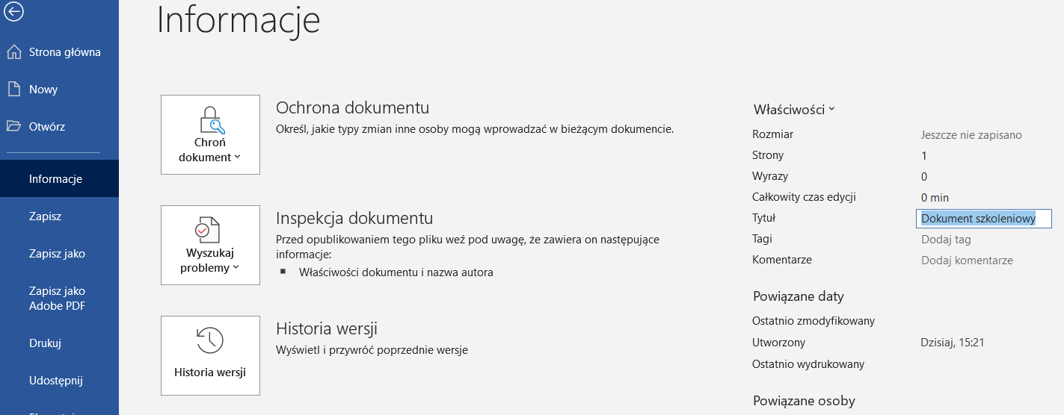
A) Tytuł dokumentu
tytuł dokumentu jest pierwszą informacją, którą odczytuje czytnik ekranu po otwarciu dokumentu
tytuł powinien jednoznacznie wskazywać na zawartość pliku
może być taki sam jak pierwszy nagłówek
w tekście
brak tytułu określonego we właściwościach pliku spowoduje, że program czytający przeczyta nazwę pliku

Slide 13
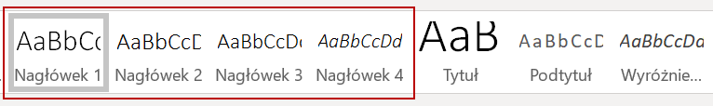
B) Nagłówki
w każdym dokumencie musi być jeden nagłówek poziomu 1
tytuły rozdziałów i sekcji należy oznaczać stylami nagłówkowymi
zachowujemy odpowiedni poziom (hierarchiczny) (CTRL+F)
pomogą zachować jednolite formatowanie — nie musisz pamiętać jak co sformatować

Slide 14
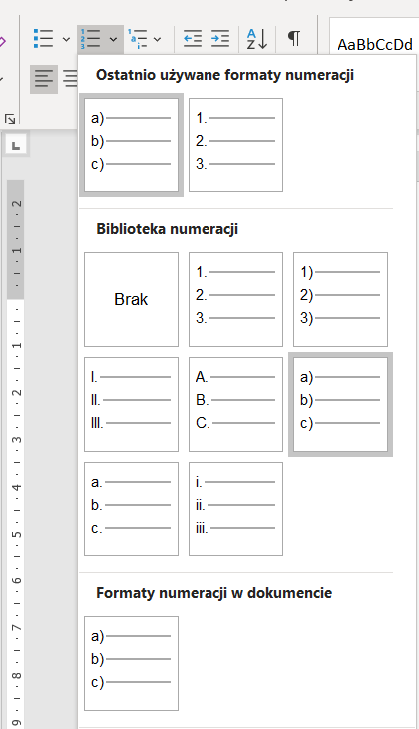
C) Listy elementów, numerowanie, punktowanie
używamy do wszelkich list, spisów
zaznaczamy odpowiedni poziom (Sprawdzenie SHIFT + F1)

Slide 15
D) Tabele
preferowany regularny układ tabeli z oznaczonym wierszem nagłówkowym
tabeli używaj tylko w sytuacji, gdy chcesz przedstawić porównywalne dane, a nie kompozycję graficzną
unikaj tabel złożonych ponieważ są trudne do odczytania
rekomenduje się dzielenie skomplikowanych tabel na kilka mniejszych
we właściwościach tabeli zaznacz opcje „Powtórz jako wiersz nagłówka na początku każdej strony”
we właściwościach tabeli odznacz „Zezwalaj na dzielenie wierszy między strony”

Slide 16
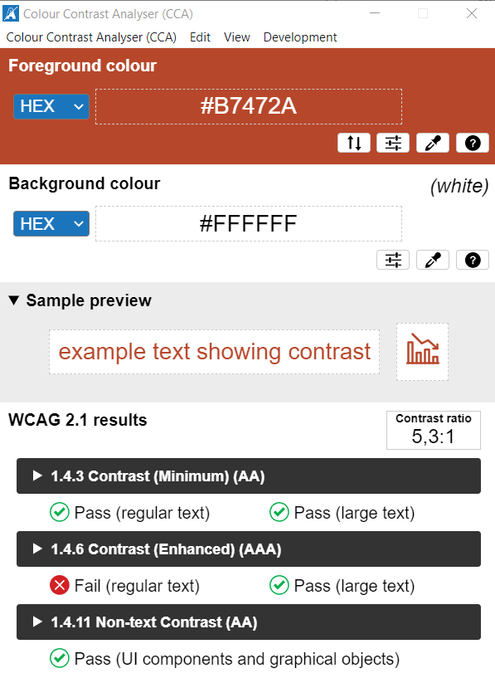
E) Kontrast
4,5:1 – tekst w stosunku do tła
3,0:1 – elementy nietekstowe w stosunku do koloru przylegającego (nie dotyczy logotypów)
maksymalny możliwy to 21:1
kontrast kolorów możesz sprawdzić na wiele sposób, np.: za pomocą narzędzia Color Contrast Checker.

Slide 17
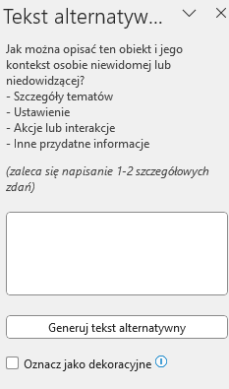
F) Test alternatywny
Opis w prosty i zrozumiały sposób ma informować, co widać na np.
zdjęciu/grafice
wykresie
schemacie, infografice

Slide 18
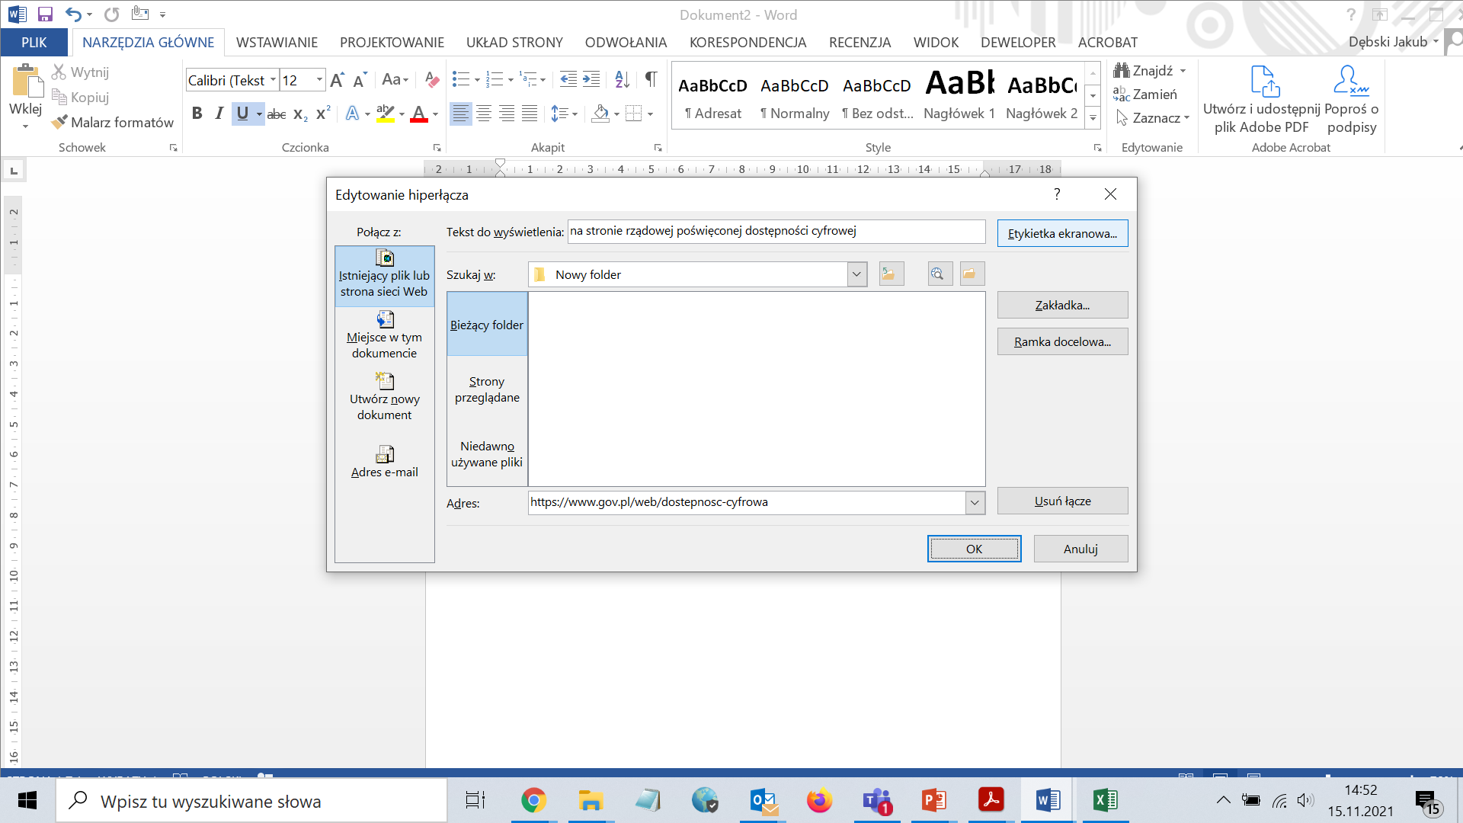
G) Linki
twórz linki opisujące dokąd prowadzą, a nie w stylu http://...” (z wyjątkiem dokumentów, które mają być wydrukowane)
tekst odnośnika powinien określać jego cel i przeznaczenie
nieprawidłowe nazwy linków przykłady: „tu”, „tutaj”, „więcej” itp.

Slide 19
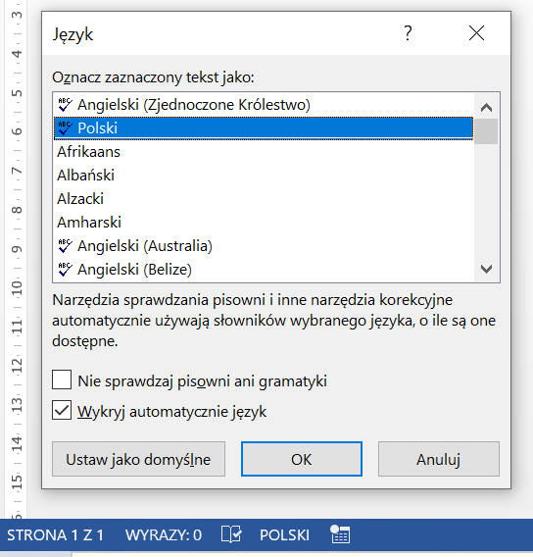
H) Język dokumentu
język dokumentu najczęściej określany jest automatycznie, ale sprawdź to
język jest bardzo ważny dla osób, które korzystają z czytników ekranu np. osób niewidomych
jeśli część tekstu jest w innym języku, zaznacz tę część i określ oddzielnie jej język

Slide 20
I) Zrozumiałość tekstu
pisz prostym językiem, jak najbardziej zrozumiałym dla każdego
unikaj nadmiernie urzędowych zwrotów
używaj prostych i krótkich zdań. Nawet trudne komunikaty są wówczas bardziej przyjazne w odbiorze.
w pierwszym akapicie opisz, czego dotyczy cały dokument
w jednym akapicie zawrzyj jedną myśl lub koncept

Slide 21
I) Prosty język - przykłady
  „w niniejszej sprawie” vs. „w omawianej sprawie”
  „wnosić zastrzeżenia” vs. „mieć zastrzeżenia”
  „okazać dokument” vs. „pokazać dokument”
  „winien przeprosić” vs. „powinien przeprosić”
  „tytułem opłacenia” vs. „żeby opłacić”
  „skutkować będzie wywołaniem konsekwencji powodujących nierozpatrzenie wniosku” vs. „spowoduje nierozpatrzenie wniosku”
  „uskutecznić procedurę złożenia w trybie osobistym” vs. „złożyć osobiście”

Slide 22
J) Dobre praktyki
pisz zrozumiale, prostymi zdaniami, bez zbędnych słów
skróty i akronimy wyjaśniaj przy pierwszym użyciu
nie dziel wyrazów automatycznie
nie wyrównuj tekstu do obu stron jednocześnie
stosuj czcionkę odpowiedniej wielkości (podstawowa około 12 punktów)
stosuj logiczne odstępy w między częściami tekstu
sprawdzaj plik analizatorem dostępności (Plik — Wyszukaj problemy —
Sprawdź ułatwienia dostępu).

Slide 23
Uwaga - Weryfikacja
Ważne
– sprawdzenie dokumentu przed zapisem do PDF
sprawdź dostępność dokumentu za pomocą funkcji „Sprawdzanie ułatwień dostępu”
usuń znalezione istotne błędy dostępności

Slide 24
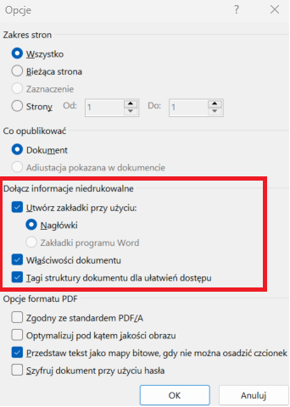
Zapis do formatu PDF
przy zapisywaniu jako PDF zaznacz opcje „Utwórz zakładki przy użyciu” oraz „Nagłówki”
przy zapisywaniu jako PDF zaznacz opcje „Tagi struktury dokumentu dla ułatwień dostępu”
Poprawnie przygotowany dokument w MS Word jest podstawą do osiągnięcia dostępnego dokumentu PDF.

Slide 25
Podsumowanie
Pytania i odpowiedzi
Dyskusja

Slide 26
Dziękuje za uwagę

